Slide 1
Graduation Proejct
Multi-label Classification
Yuwei Qiu
Tsinghua University

Slide 2
概览
项目背景
前人工作
算法设计
实验结果
未来工作
概览

Slide 3
概览
项目背景
前人工作
算法设计
实验结果
未来工作
概览

Slide 4
课题定位
人工智能飞速发展，计算机视觉的兴起，图像数据量爆炸
图像分类（Image Classification）最有效管理、理解图像数据的方式
Visual Question Answering
Multi-Labeled Image Classification
Image Caption
Single-Labeled Image Classification
课题定位 项目背景
Notes:
图像标注，视觉问答
随着互联网信息技术的迅猛发展,各种图像数据呈爆炸式增长。如何对海量的图像数据进行有效的管理成为了一个亟待解决的问题,而图像分类,是有效管理图像数据的主要方式之一。早期的图像分类方法主要对图像进行二分类或多类分类,每次只需为图像选择一个类别标签,这就是最常见的单标签分类方法。这些单标签学习方法简单易行,在实际应用中已获得了巨大的成功。然而,在真实世界中,一幅图像往往不只包含单一的语义,因此,多标签学习方法在实际应用中更具有现实意义。为了有效降低获取图像样本的标注代价,本文针对多标签图像分类问题中训练集的选择策略进行研究,提出了基于主动学习的多标签图像分类方法的研究方案

Slide 5
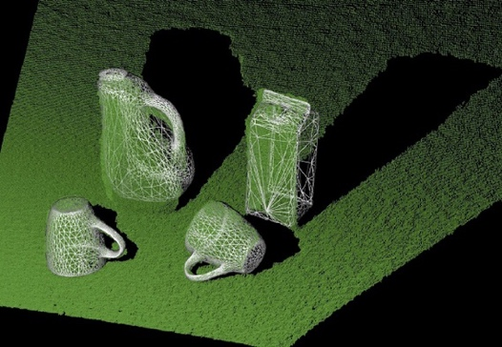
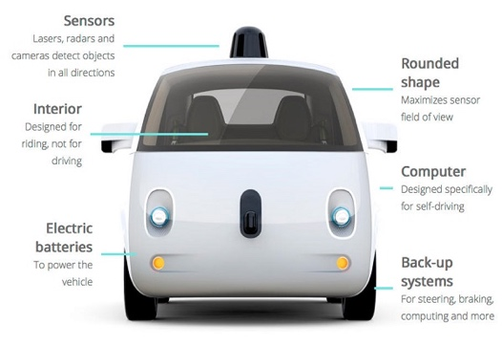
课题意义
作为经典计算机视觉课题之一 图像分类是很多经典问题的前端问题。
物体检测（Object Detection）是更精细的图像分类问题
物体定位（Object Localization）的评价体系中很重要的一点是分类准确程度
作为最基本的人工智能能力之一 图像分类是很多人工智能应用必不可少的部分。
环境/物体三维重建（Scene/Object Reconstruction）
无人驾驶（Autonomous Vehicles）
课题意义 项目背景

Slide 6
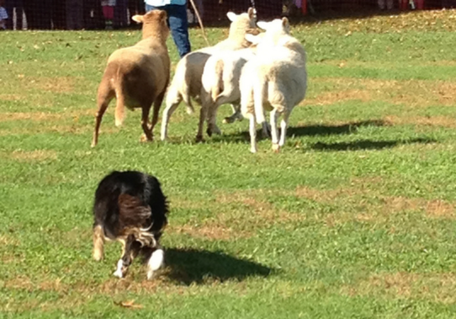
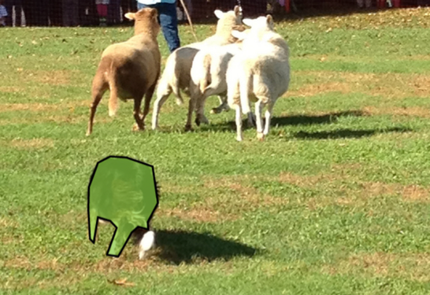
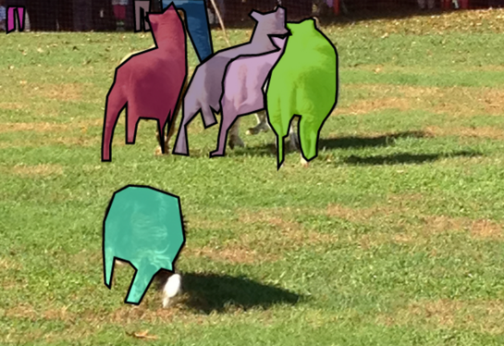
多标签图像分类研究方法
多标签（Multi-label） 自然场景图像的分类并非只是单一类别的图像分类问题，更需要对每一样例图像所从属的多类别进行更全面的分类操作
样本
单标签
Dog
多标签
Dog
Sheep
People
课题简介 项目背景
Notes:
按照图说
经典单标签图像分类会将一幅图片作为一个整体，给他一个分类结果；
而事实上，自然场景图像是没有办法用单一的标签进行描述的，比如这张图中有够也有样和人，多标签图像分类则是要尽可能的把图像中的内容都提取出来。

Slide 7
概览
项目背景
前人工作
算法设计
实验结果
未来工作
概览

Slide 8
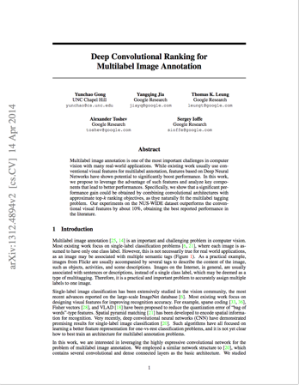
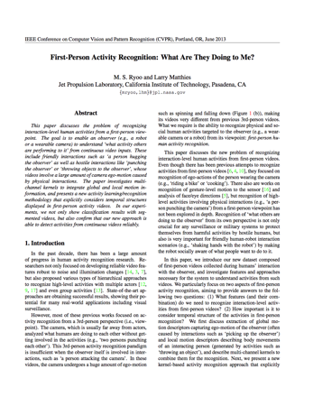
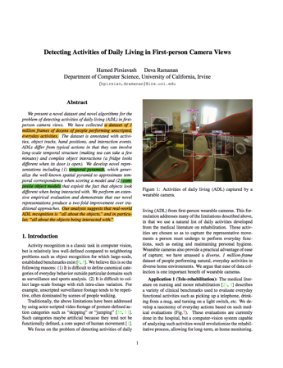
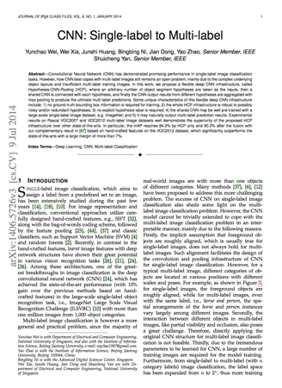
Baseline
通过
以 单标签分类问题的神经网络结构 为基础
修改网络损失函数（Loss Function）
实现从单标签图像分类问题到多标签图像分类问题的迁移
Baseline 前人工作

Slide 9
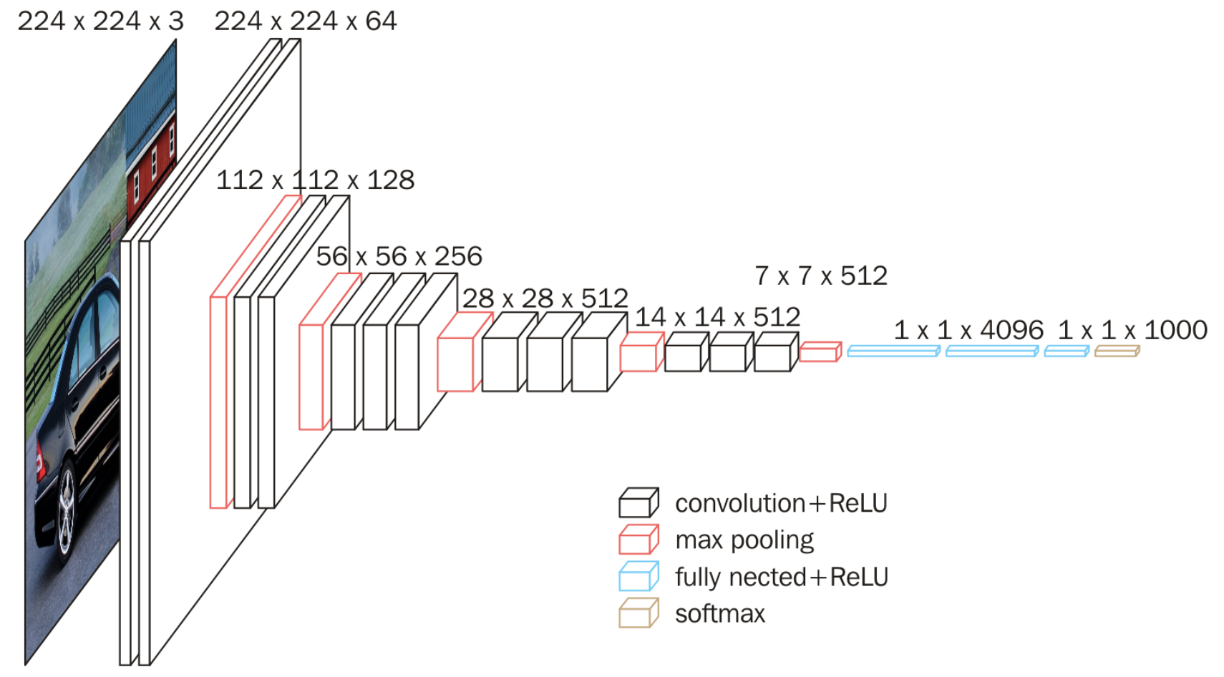
Loss Function for Multi-label Classification
Loss Function 前人工作

Slide 10
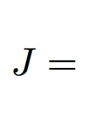
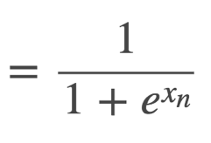
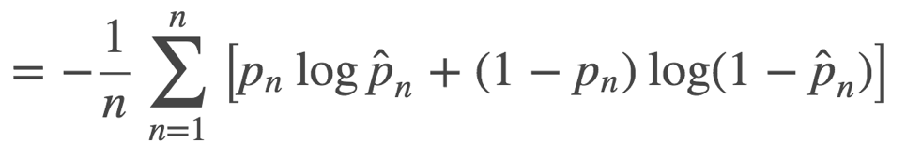
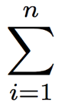
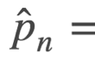
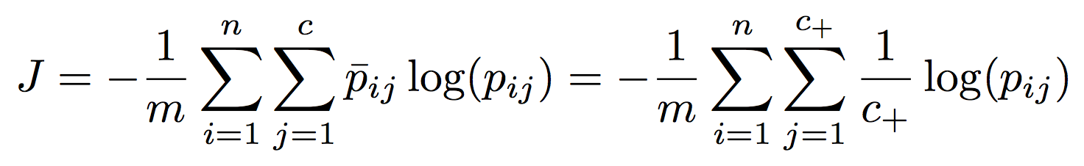
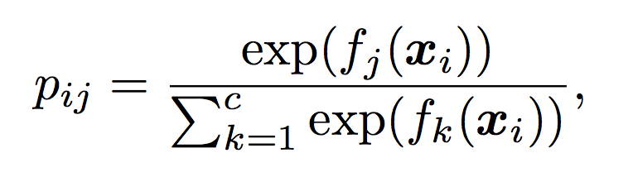
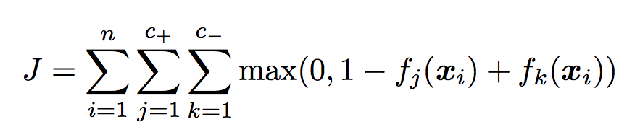
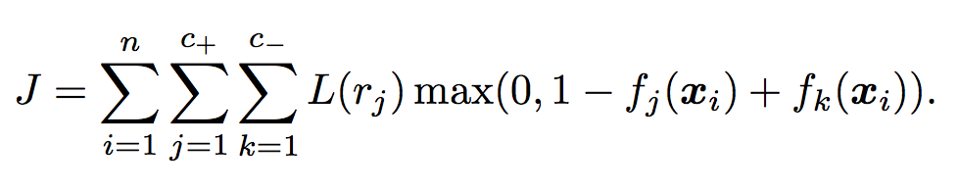
Loss Function for Multi-label Classification
Cross Entropy
Softmax
Pairwise Ranking
Weighted Approximate Ranking
Loss Function 前人工作

Slide 11
Baseline 分析
优势
修改损失函数的方法无需改变原本网络结构，仅在训练时在整体网络的输出层进行修改，较为简单。
缺陷
由于卷积神经网络结构的局限，绝大多数损失函数（P-Ranking, WARP等）仅针对输入图像给出固定个数的判别，不适于数据样本标签数各不相同的数据集，此为本方法最大最致命的缺陷。
Baseline 分析 前人工作

Slide 12
Experiments on Baseline
实验基本设定
基本框架 采用单标签图像分类的卷积神经网络结构 VGG-16
数据集 Microsoft Common Objects in Context（MSCOCO）
评价标准 采用 Precision-Recall体系，计算mean Average Precision
假设框架输出类别为K，数据集总类别数为N，每个输入样本中包含的类别数为C，则对每个输入样本：
若C大于K，则在C个类别中随机选取K个作为该样本的ground-truth；
若C小于K，则随机选取其余（N-C）类中随机选取（C-K）个补全。
Experiments on Baseline 前人工作

Slide 13
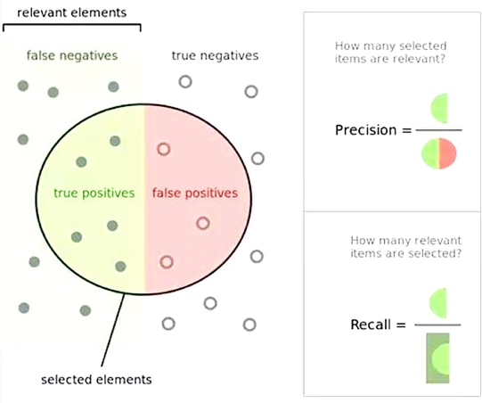
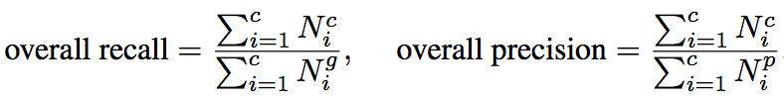
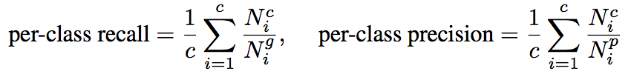
Experiments on Baseline
Note：
1- K = 5，N = 80 （背景类不予考虑）
2- 各评价指标定义如下
Method / Metric | Overall recall | Per-class recall | Overall precision | Per-class precision
CNN + C-Entropy | 33.43 | 31.75 | 58.84 | 48.12
CNN + Softmax | 31.22 | 31.68 | 59.52 | 47.82
CNN + PW-Ranking | 26.83 | 31.93 | 58.00 | 46.59
CNN + WARP | 35.60 | 31.65 | 60.49 | 48.59
Experiments on Baseline 前人工作

Slide 14
Experiments on Baseline
Note：
1- AP直观上看即类别Precision-Recall曲线下方面积
2- mAP是所有类别AP平均
Method / Metric | Overall recall | Per-class recall | Overall precision | Per-class precision | mAP
CNN + C-Entropy | 33.43 | 31.75 | 58.84 | 48.12
CNN + Softmax | 31.22 | 31.68 | 59.52 | 47.82
CNN + PW-Ranking | 26.83 | 31.93 | 58.00 | 46.59
CNN + WARP | 35.60 | 31.65 | 60.49 | 48.59
Experiments on Baseline 前人工作
Notes:
AP是pr曲线下方的面积

Slide 15
Experiments on Baseline
基于Baseline和初步试验结果可得：
损失函数WARP效果最好，但也限制了输出类别个数，因而达到瓶颈无法继续大幅提升。
损失函数Softmax和Cross Entropy不限制输出类别个数，但效果较差。
Method / Metric | Overall recall | Per-class recall | Overall precision | Per-class precision | mAP
CNN + C-Entropy | 33.43 | 31.75 | 58.84 | 48.12
CNN + Softmax | 31.22 | 31.68 | 59.52 | 47.82
CNN + PW-Ranking | 26.83 | 31.93 | 58.00 | 46.59
CNN + WARP | 35.60 | 31.65 | 60.49 | 48.59
Experiments on Baseline 前人工作
Notes:
AP是pr曲线下方的面积

Slide 16
概览
项目背景
前人工作
算法设计
实验结果
未来工作
概览

Slide 17
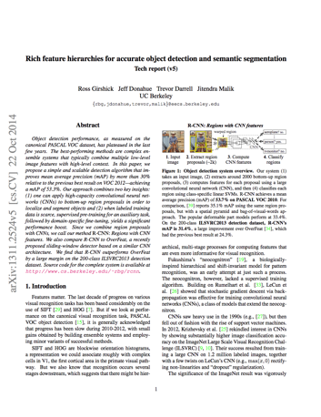
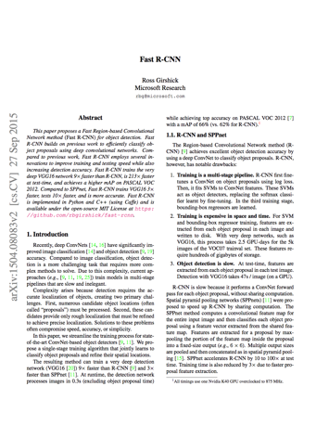
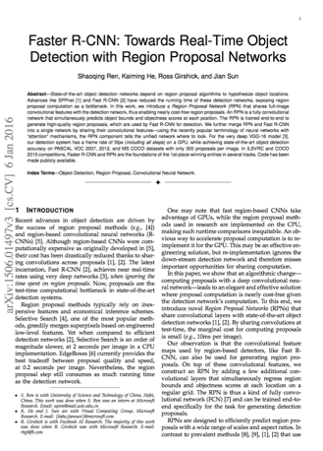
基本思路：检测任务中的ROI
多标签图像分类本质上是被弱化的物体检测（weak object detection）
通过引入检测网络RCNN，Fast RCNN，Faster RCNN中的 Region Of Interest（ROI）的思想，对单标签图像分类网络微调
基本思路 算法设计

Slide 18
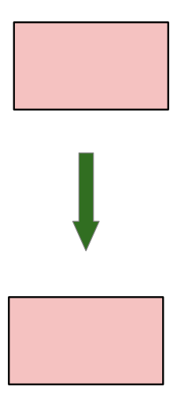
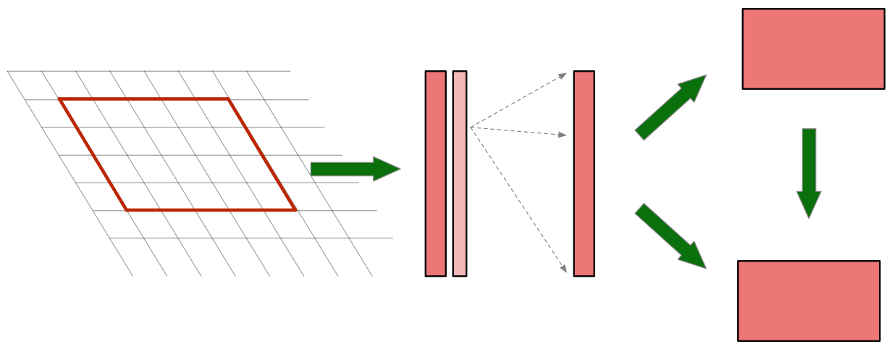
Region Proposal
RCNN, Fast RCNN：Selective Search
Faster RCNN：Region Proposal Network（RPN）
通过第一个卷积层将特征图每个滑窗位置编码成一个特征向量，第二个卷积层对应每个滑窗位置的proposal给出得分，取Top-k输出k个区域建议
ReLU
Score
Sliding Windows
Low-d
vector
Proposal
Feature map
FCN
Region Proposal 算法设计

Slide 19

ROI Pooling
RPN从Feature map里提取出不同大小的ROI，通过ROI Pooling将其映射成大小固定的矩形框
W
h
H
ROI Pooling
w
ROI Pooling 算法设计

Slide 20





总体流程图
基于以上分析，给出初步算法设计如下
Feature maps
Images
CNN
RPN
ROI Pooling
FCNs
Cls
Preprocessed
Images
ROI
Proposals
总体流程图 算法设计

Slide 21
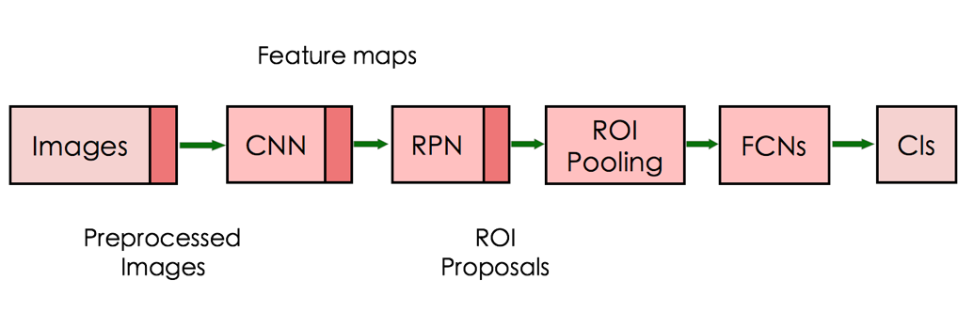
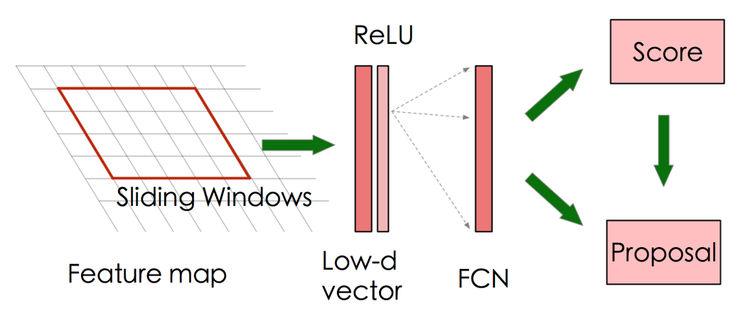

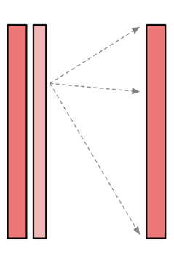
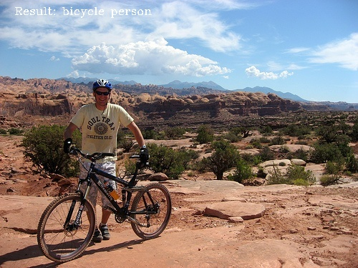
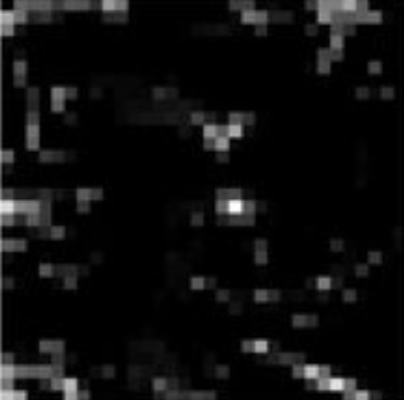


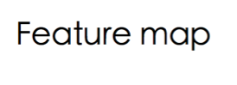
具体细节
bbox
reg
Training
…
CNN
FCNs
Training
gt-ROI
Softmax
具体细节 算法设计

Slide 22
具体细节
数据驱动
训练过程中同时输入标注的gt-ROIs
Datasets | Train/Test/Val | Category number | Segmented objects
PASCAL VOC 2007 | 9963 | 20 | 24,640
MSCOCO 2014 | 82,783/40,775/40,504 | 80 | 1000k+
具体细节 算法设计

Slide 23
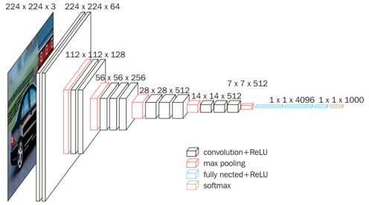
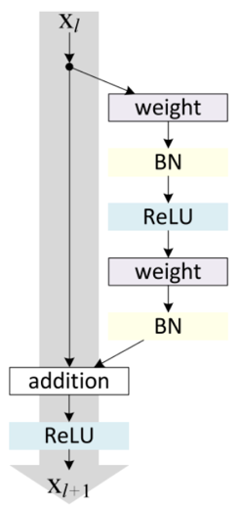
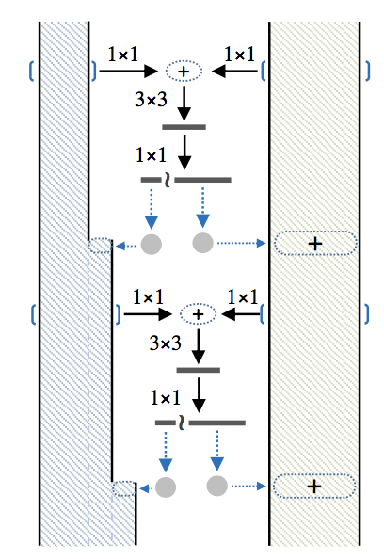
具体细节
卷积神经网络
主网络计算Feature map
传统CNN：VGG16
残差网络：ResNet101，ResNet152
双路径网络：DPN92
具体细节 算法设计

Slide 24
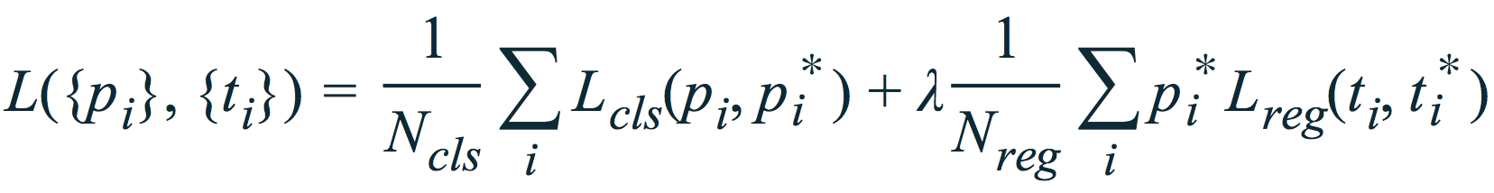
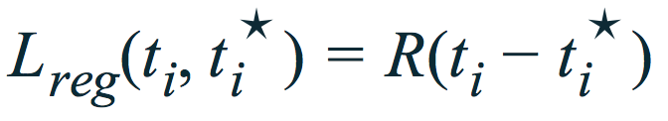
具体细节
损失函数
多任务损失函数 Multi-task Loss Function
在训练过程中针对 多标签分类 和 物体定位 两个任务进行联合训练，提高准确率。
具体细节 算法设计

Slide 25
概览
项目背景
前人工作
算法设计
实验结果
未来工作
概览

Slide 26
实验结果：Results on PASCAL VOC 2007
Average Precision
Training
Method | aero-plane | bicycle | bird | boat | bottle | bus | car | cat | chair | cow | table | dog | horse | motor | person | plant | sheep | sofa | train | TV | mAP
VGG16 | 67.44 | 62.56 | 57.33 | 43.65 | 37.58 | 64.23 | 67.93 | 74.87 | 35.26 | 59.05 | 59.56 | 69.69 | 72.91 | 64.41 | 71.22 | 33.07 | 58.52 | 61.57 | 72.07 | 59.17 | 59.60
ResNet101 | 71.03 | 65.19 | 67.55 | 53.16 | 47.99 | 75.18 | 67.50 | 83.28 | 38.98 | 70.35 | 66.18 | 77.50 | 80.33 | 66.97 | 77.22 | 38.55 | 61.89 | 70.38 | 77.48 | 65.67 | 66.12
ResNet152 | 61.10 | 77.89 | 64.09 | 52.79 | 49.20 | 73.57 | 71.34 | 78.81 | 43.56 | 68.24 | 68.54 | 76.61 | 83.06 | 70.54 | 75.67 | 39.00 | 67.78 | 67.06 | 77.43 | 68.31 | 66.73
DPN92
Method | RPNAcc | RPNLogLoss | RPNL1Loss | OverallAcc | OverallLogLoss | OverallL1Loss | Memory Usage | Rate
VGG16 | 99.9374 | 0.2199 | 22.6618 | 95.9608 | 10.2946 | 52.4641 | 2893MiB | 5 fps
ResNet101 | 99.1479 | 2.6694 | 42.1176 | 86.6494 | 45.6888 | 216.9331 | 4341MiB | 0.5 fps
ResNet152 | 99.8363 | 0.5557 | 27.4673 | 95.0998 | 13.1103 | 73.4523 | 7804MiB | 0.5 fps
DPN92 | 99.9091 | 0.3160 | 20.8737 | 97.5827 | 6.4317 | 30.6188 | 8270MiB | 0.5 fps
Results on PASCAL VOC 2007 实验结果
Notes:
AP是pr曲线下方的面积

Slide 27
实验结果：Results on MSCOCO 2014
Average Precision & Training
Compare to Baseline
Method | RPNAcc | RPNLogLoss | RPNL1Loss | OverallAcc | OverallLogLoss | OverallL1Loss | Memory Usage | Rate | mAP
VGG16 | 99.9374 | 0.2199 | 22.6618 | 95.9608 | 10.2946 | 52.4641 | 2893MiB | 5 fps
ResNet101 | 99.1479 | 2.6694 | 42.1176 | 86.6494 | 45.6888 | 216.9331 | 4341MiB | 0.5 fps
ResNet152 | 99.8363 | 0..5557 | 27.4673 | 95.0998 | 13.1103 | 73.4523 | 7804MiB | 0.5 fps
DPN92 | 99.9091 | 0.3160 | 20.8737 | 97.5827 | 6.4317 | 30.6188 | 8270MiB | 0.5 fps
Method | VGG16 + P-W-R | VGG16 + WARP | VGG16 + RPN | ResNet101 + RPN | ResNet152 + RPN | DPN92 + RPN
mAP
rate | 8 fps | 8 fps | 5 fps | 0.5 fps | 0.5 fps | 0.5 fps
Results on MSCOCO 2014 实验结果
Notes:
AP是pr曲线下方的面积

Slide 28
结果分析
A
结果分析 实验结果
Notes:
AP是pr曲线下方的面积

Slide 29
概览
项目背景
前人工作
算法设计
实验结果
未来工作
概览

Slide 30
日程安排
秋季学期 9-12周
文献调研，图像分类算法的学习
秋季学期13-16周
前沿图像分类算法的初步搭建与复现
春季学期1-3周
基于深度残差学习模型和双路径网络，完成算法整体搭建
春季学期4-6周
在整体模型基础上融合其他网络结构，尝试提高模型在ImageNet测试集上的准确率
春季学期7-8周
对算法的稳定性，执行速度，适用性等进行完善与提高
春季学期9-10周
结合feature pyramid network进行实验
春季学期10- 周
整理实验结果，撰写毕业论文，完成答辩
日程安排

Slide 31
日程安排
秋季学期 9-12周
文献调研，图像分类算法的学习
秋季学期13-16周
前沿图像分类算法的初步搭建与复现
PASCAL VOC
MSCOCO
春季学期1-3周
基于深度残差学习模型和双路径网络，完成算法整体搭建
春季学期4-6周
在整体模型基础上融合其他网络结构，尝试提高模型在ImageNet测试集上的准确率
春季学期7-8周
对算法的稳定性，执行速度，适用性等进行完善与提高
春季学期9-10周
结合feature pyramid network进行实验
春季学期10- 周
整理实验结果，撰写毕业论文，完成答辩
日程安排

Slide 32
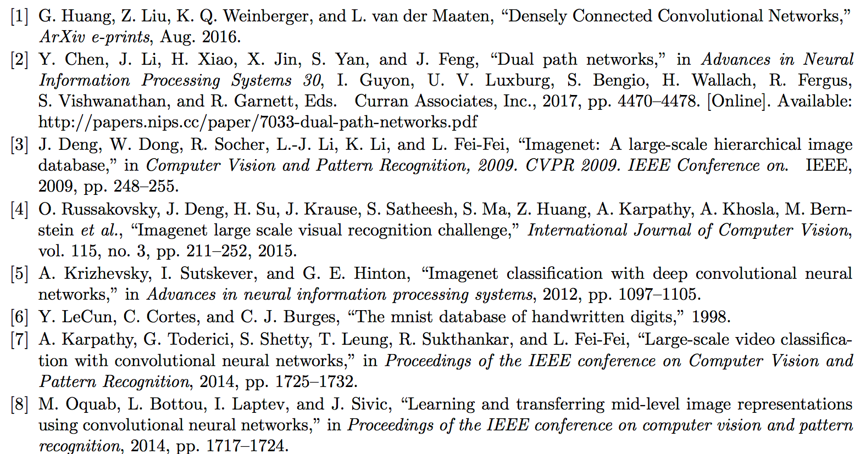
参考文献
1
参考文献

Slide 33
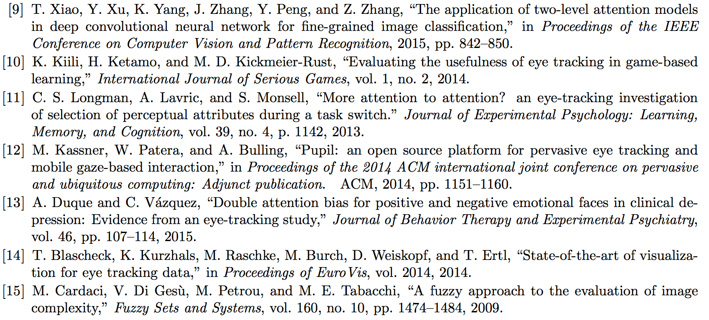
参考文献
2
参考文献

Slide 34
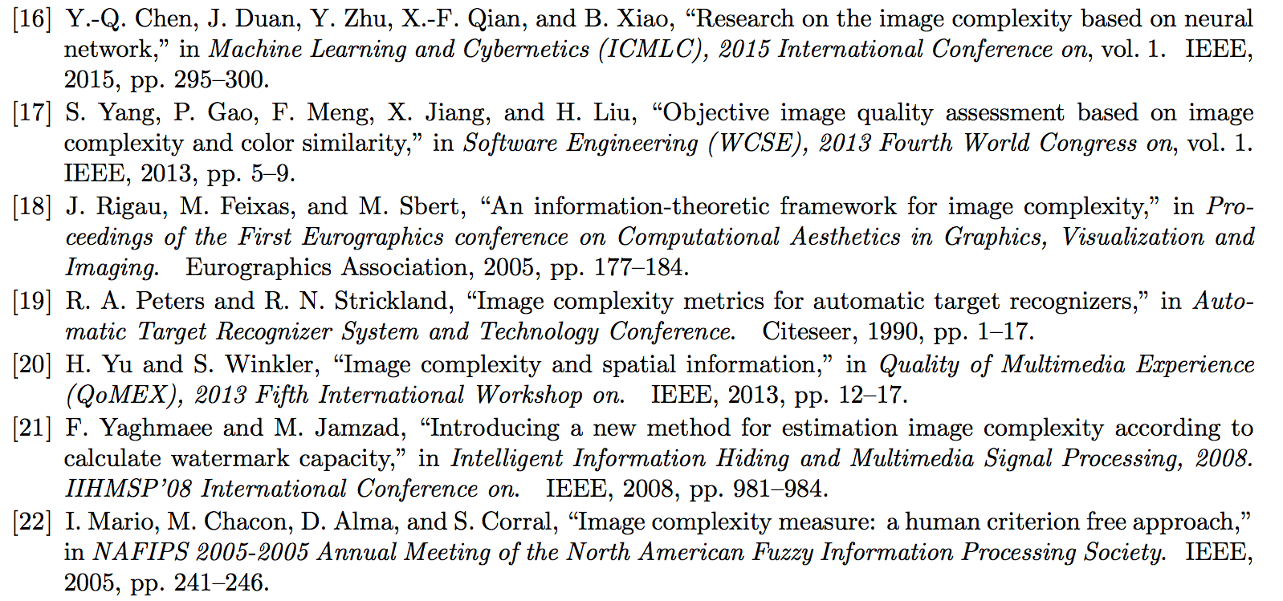
参考文献
3
参考文献

Slide 35
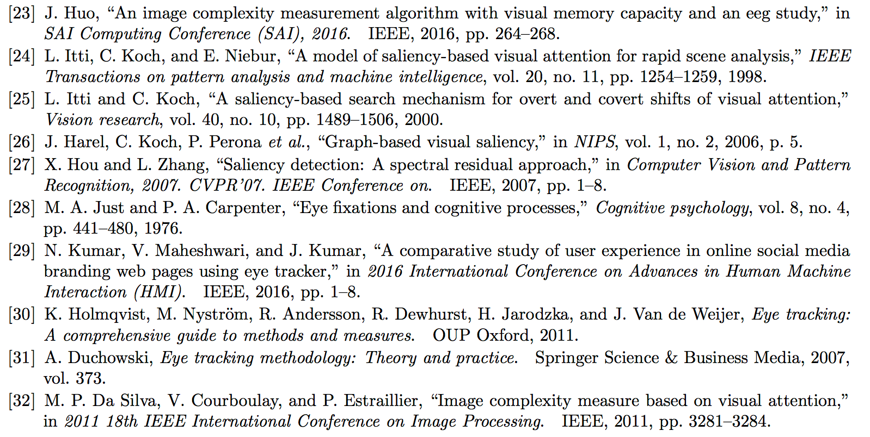
参考文献
4
参考文献

Slide 36
Thank you!

